Slide 1


การวิเคราะห์สินทรัพย์ตามความต้องการของลูกค้า
กรณีศึกษาบริษัท เว็ลธ์ แมเนจเม้นท์ ซิสเท็ม จำกัด
จัดทำโดย
นายจตุรงค์ โรจนวัฒนา รหัสนักศึกษา 5551000473
นายเกษมสันต์ ยินดี รหัสนักศึกษา 5551000994
อาจารย์ที่ปรึกษา อ.ดร.บุญช่วย ศรีธรรมศักดิ์

Slide 2


หัวข้อที่นำเสนอ
๐ ความสำคัญของการศึกษา
๐ วัตถุประสงค์ของการศึกษา
๐ ขอบเขตของการศึกษา
๐ ประโยชน์ที่คาดว่าได้รับ
๐ โครงสร้างการทำงานของระบบ
๐ การออกแบบระบบ
๐ การทดสอบระบบ
๐ สรุปและข้อเสนอแนะ

Slide 3





ความสำคัญของการศึกษา

Slide 4

วัตถุประสงค์ของการศึกษา
กรณีศึกษา และวิเคราะห์ความต้องการสินทรัพย์ของลูกค้า
ขอบเขตของการศึกษา
1. ระบบสามารถแจกแจงข้อมูล
1.1 ระหว่างสินทรัพย์ต่อลูกค้าเป็นรายเดือน
1.2 ระหว่างสินทรัพย์ต่อลูกค้าเป็นรายปี
1.3 ระหว่างลูกค้าต่อสินทรัพย์เป็นรายเดือน
1.4 ระหว่างลูกค้าต่อสินทรัพย์เป็นรายปี

Slide 5

ขอบเขตของการศึกษา (ต่อ)
2. ระบบสามารถพยากรณ์ข้อมูลตามความต้องการของลูกค้าไม่รวมปัจจัยภายนอก
2.1 ความเป็นไปได้ในอนาคตของ
สินทรัพย์ต่อลูกค้าเป็นรายเดือน
2.2 ความเป็นไปได้ในอนาคตของ
สินทรัพย์ต่อลูกค้าเป็นรายปี
2.3 ความเป็นไปได้ในอนาคตของ
ลูกค้าต่อสินทรัพย์เป็นรายเดือน
2.4 ความเป็นไปได้ในอนาคตของ
ลูกค้าต่อสินทรัพย์เป็นรายปี

Slide 6




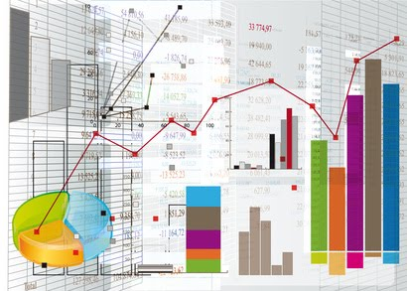


ประโยชน์ที่คาดว่าจะได้รับ

Slide 7
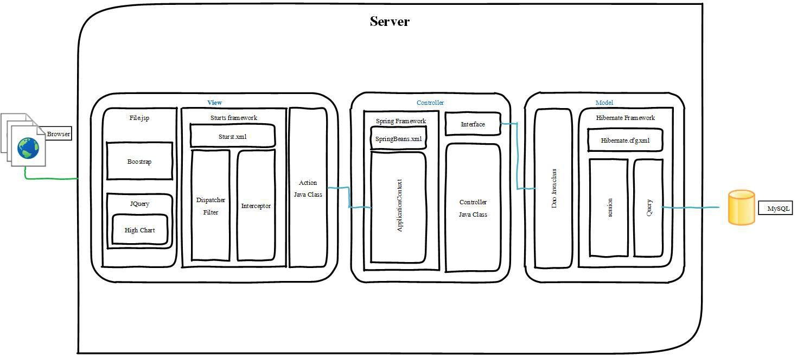
โครงสร้างการทำงานของระบบ

Slide 8
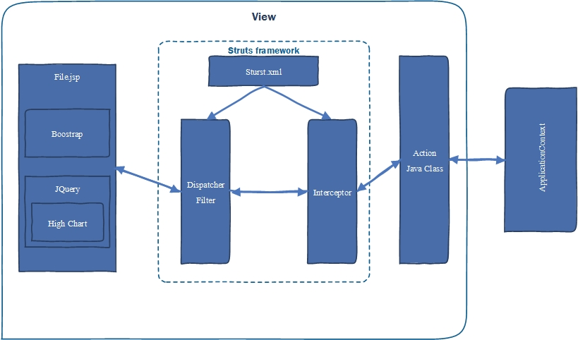
โครงสร้างการทำงานของระบบ (ต่อ)
ในส่วนของ View

Slide 9
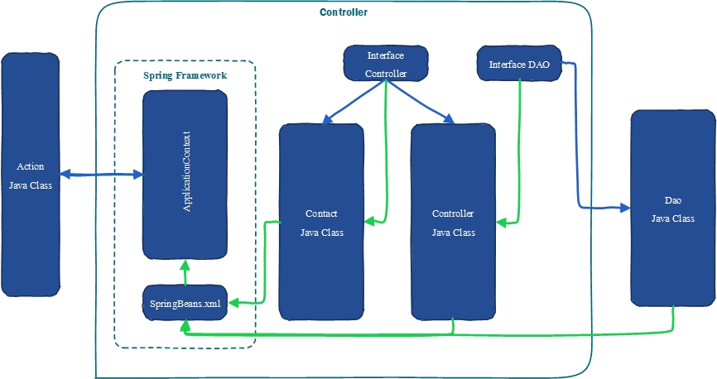
โครงสร้างการทำงานของระบบ (ต่อ)
ในส่วนของ Controller

Slide 10
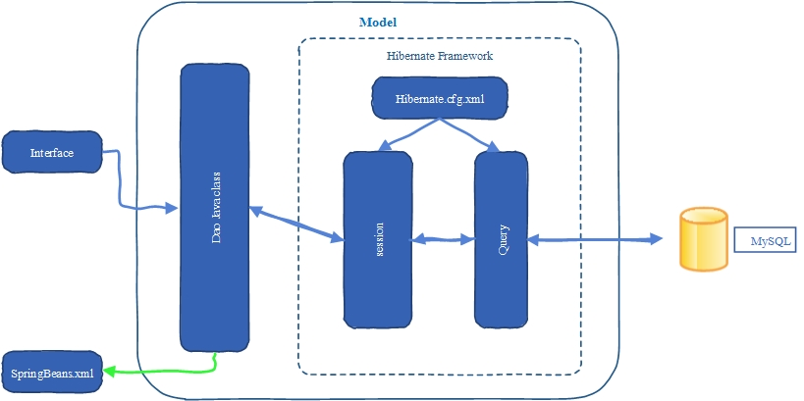
โครงสร้างการทำงานของระบบ (ต่อ)
ในส่วนของ Model

Slide 11
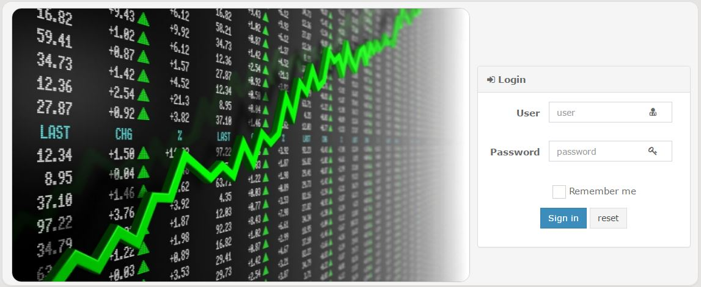
การออกแบบระบบ
การเข้าสู่ระบบ

Slide 12
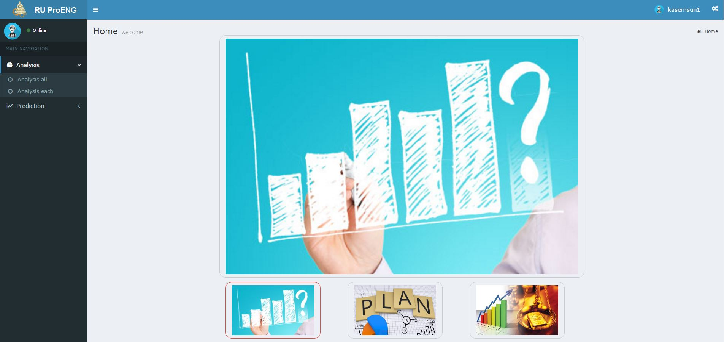
การออกแบบระบบ (ต่อ)
การเข้าสู่ระบบ (ต่อ)

Slide 13
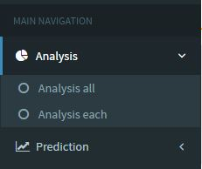
การออกแบบระบบ (ต่อ)
การวิเคราะห์สินทรัพย์ตามความต้องการของลูกค้า

Slide 14
การออกแบบระบบ (ต่อ)
การวิเคราะห์สินทรัพย์ตามความต้องการของลูกค้า

Slide 15
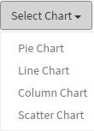
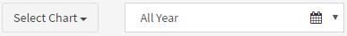
การออกแบบระบบ (ต่อ)
การวิเคราะห์สินทรัพย์ตามความต้องการของลูกค้า (ต่อ)
รายการเลือกสำหรับ
การแสดงผลรูปแบบแผนภูมิ
รายการเลือกสำหรับ ทุกปี
รายการเลือกสำหรับ รายปี
รายการเลือกสำหรับ รายเดือน

Slide 16
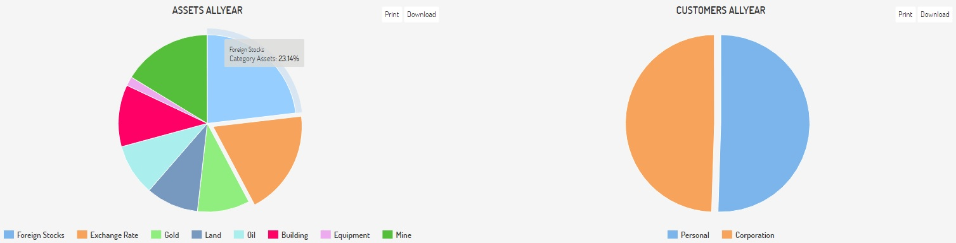
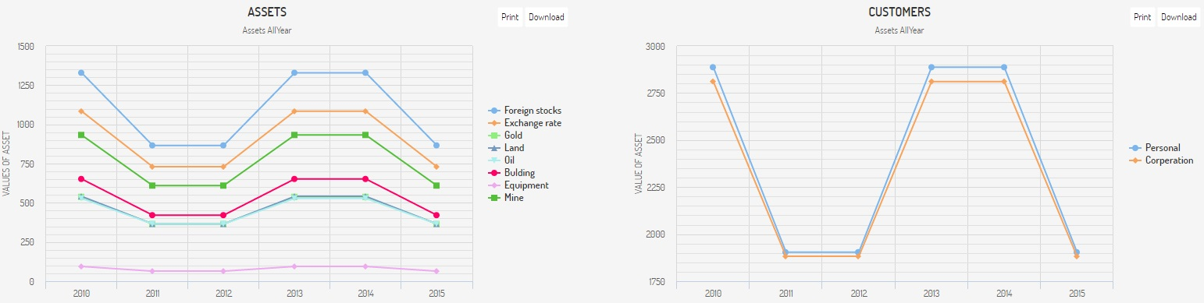
การออกแบบระบบ (ต่อ)
การวิเคราะห์สินทรัพย์ทั้งหมด ทุกปี

Slide 17
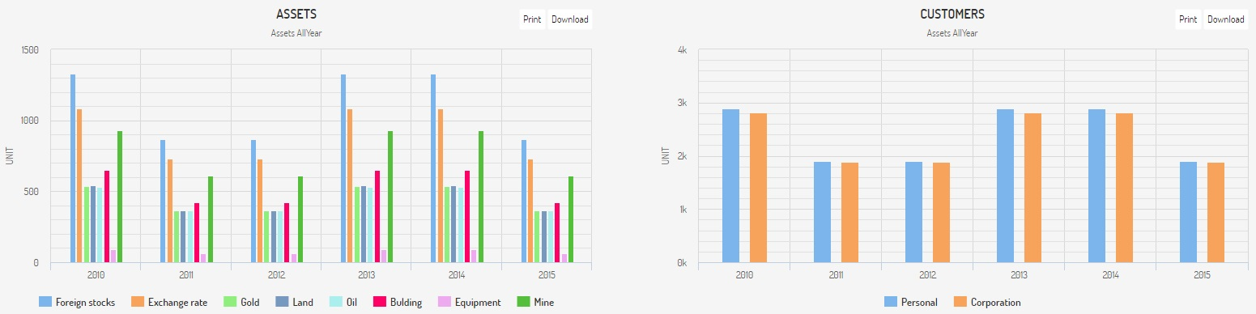
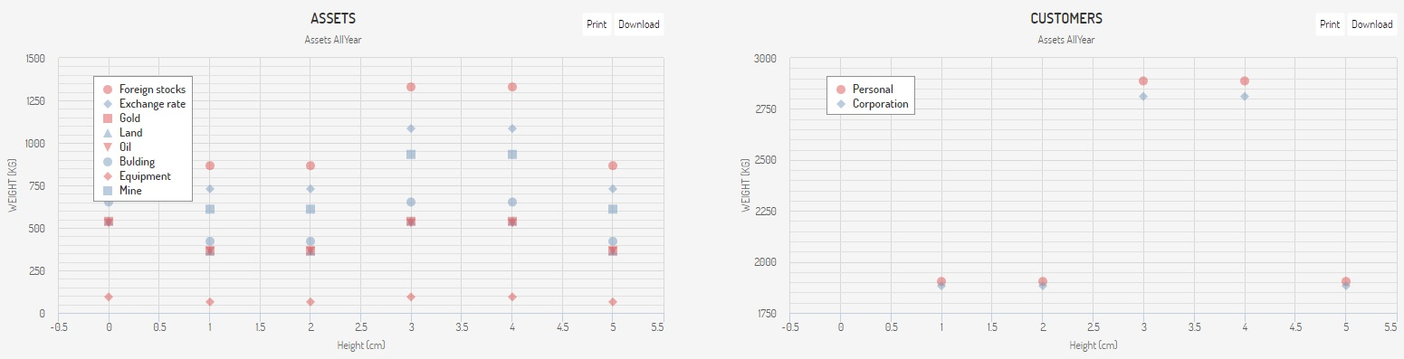
การออกแบบระบบ (ต่อ)
การวิเคราะห์สินทรัพย์ทั้งหมด ทุกปี (ต่อ)

Slide 18
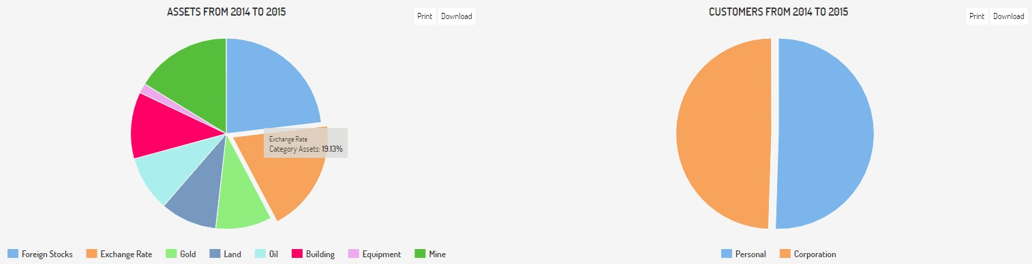
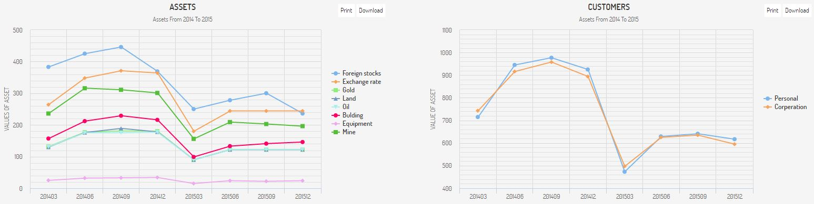
การออกแบบระบบ (ต่อ)
การวิเคราะห์สินทรัพย์ทั้งหมด รายปี

Slide 19
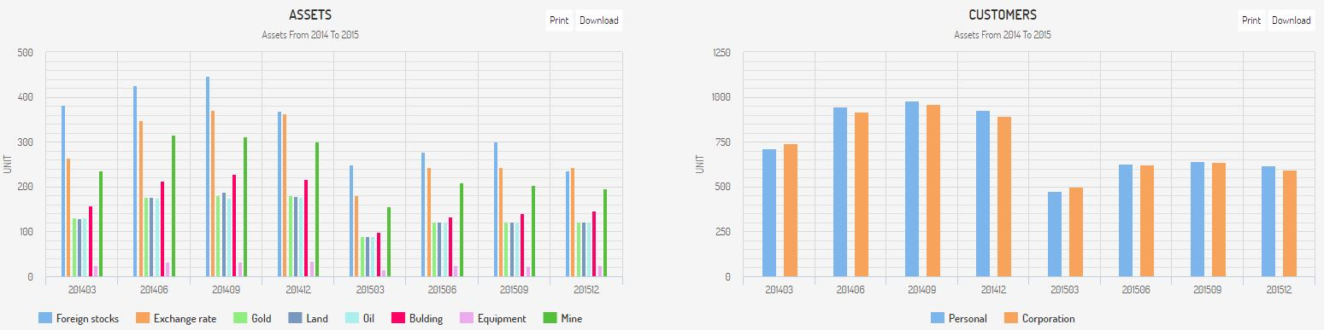
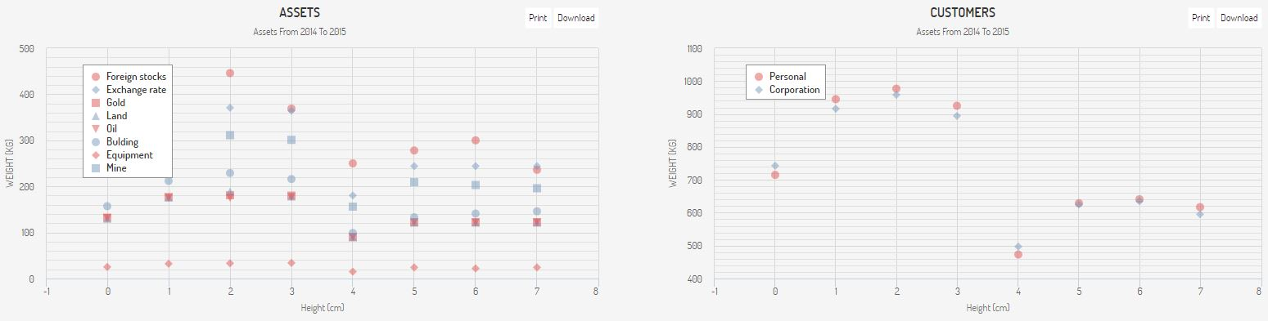
การออกแบบระบบ (ต่อ)
การวิเคราะห์สินทรัพย์ทั้งหมด รายปี (ต่อ)

Slide 20
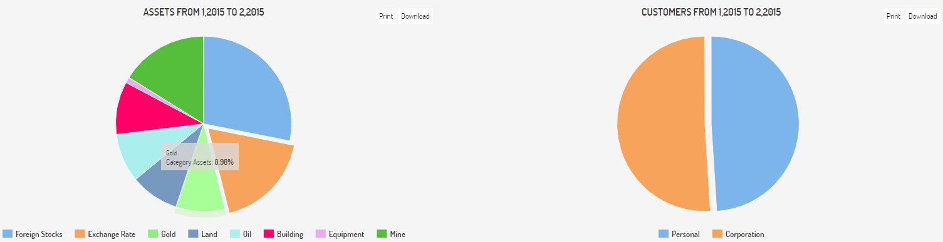
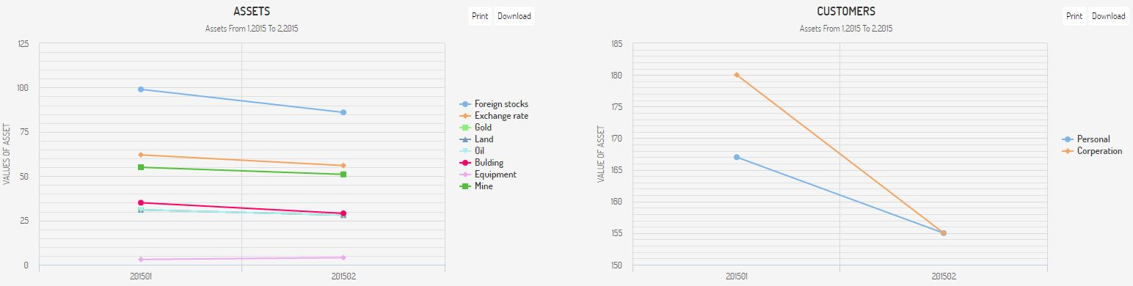
การออกแบบระบบ (ต่อ)
การวิเคราะห์สินทรัพย์ทั้งหมด รายเดือน

Slide 21
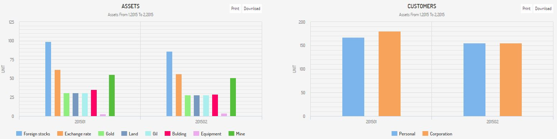
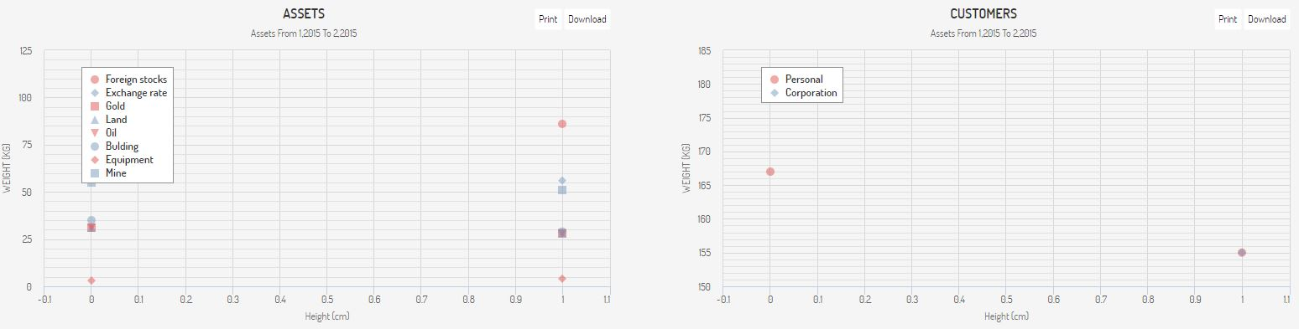
การออกแบบระบบ (ต่อ)
การวิเคราะห์สินทรัพย์ทั้งหมด รายเดือน (ต่อ)

Slide 22
การออกแบบระบบ (ต่อ)
การวิเคราะห์แต่ละสินทรัพย์ตามความต้องการของลูกค้า

Slide 23
การออกแบบระบบ (ต่อ)
การวิเคราะห์แต่ละสินทรัพย์ตามความต้องการของลูกค้า (ต่อ)
สามารถเลือกให้แสดงสำหรับ ทุกปี, รายปี และรายเดือน
สามารถเลือกวิเคราะห์แต่ละสินทรัพย์ โดยเลือก
ประเภทข้อมูล คือ ประเภทลูกค้า หรือ ประเภทสินทรัพย์
โดยต้องป้อนรหัสข้อมูลตามประเภทที่ต้องการวิเคราะห์

Slide 24
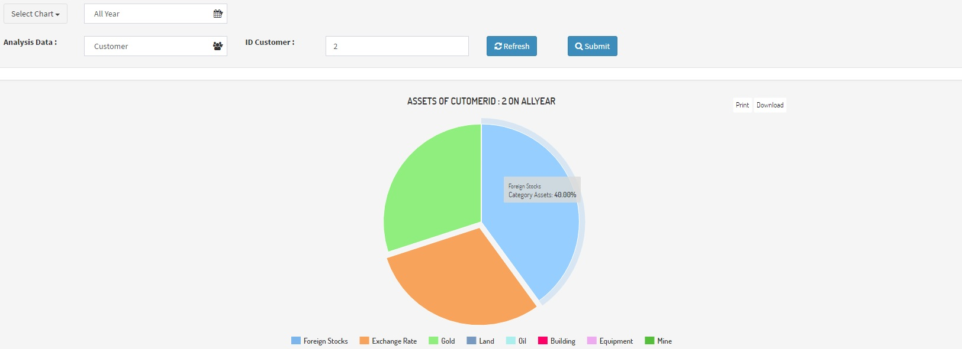
การออกแบบระบบ (ต่อ)
การวิเคราะห์แต่ละสินทรัพย์ สำหรับลูกค้า โดยเลือกช่วงเวลาเป็น ทุกปี
ตัวอย่างรูปแบบแผนภูมิวงกลม (Pie Chart)

Slide 25
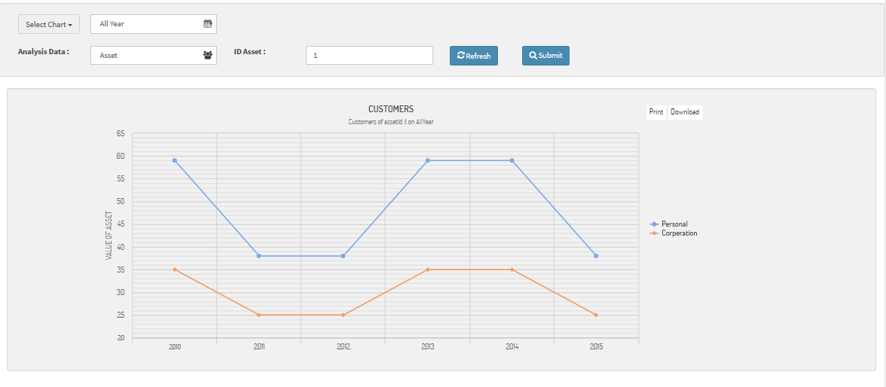
การออกแบบระบบ (ต่อ)
การวิเคราะห์แต่ละสินทรัพย์ สำหรับสินทรัพย์ โดยเลือกช่วงเวลาเป็น ทุกปี
ตัวอย่างรูปแบบแผนภูมิเส้น (Line Chart)

Slide 26
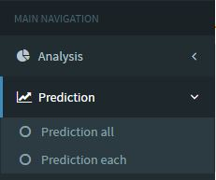
การออกแบบระบบ (ต่อ)
การพยากรณ์สินทรัพย์ตามความต้องการของลูกค้า

Slide 27
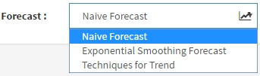
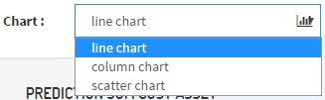
การออกแบบระบบ (ต่อ)
การพยากรณ์สินทรัพย์ตามความต้องการของลูกค้า (ต่อ)
รายการเลือกสำหรับ
การคำนวณสูตรการพยากรณ์
รายการเลือกสำหรับ
การแสดงผลรูปแบบแผนภูมิ

Slide 28
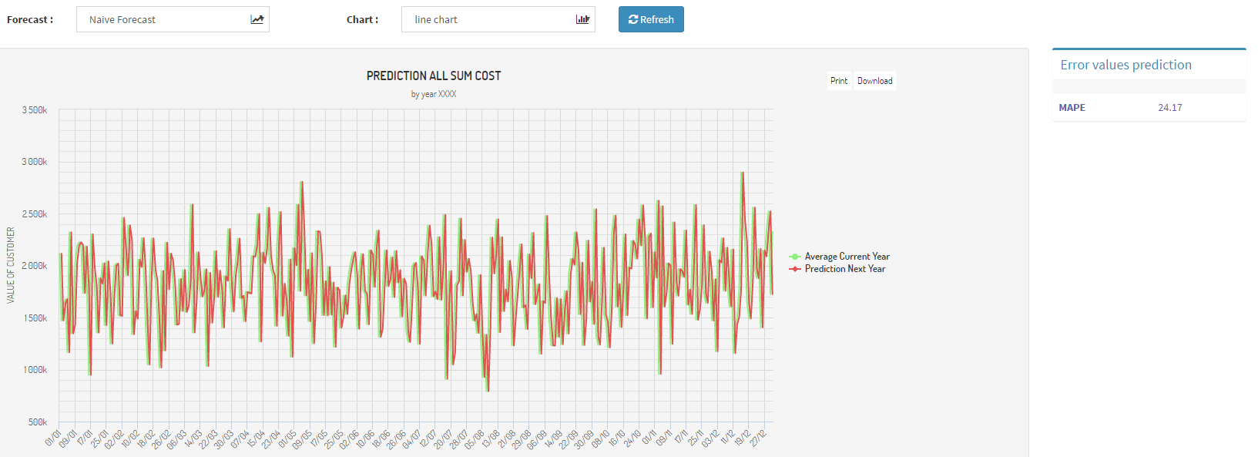
การออกแบบระบบ (ต่อ)
การพยากรณ์สินทรัพย์ทั้งหมด ตามสูตรการพยากรณ์แบบตรงไปตรงมา
ตัวอย่างรูปแบบแผนภูมิเส้น (Line Chart)

Slide 29
การออกแบบระบบ (ต่อ)
การพยากรณ์แต่ละสินทรัพย์ตามความต้องการของลูกค้า

Slide 30
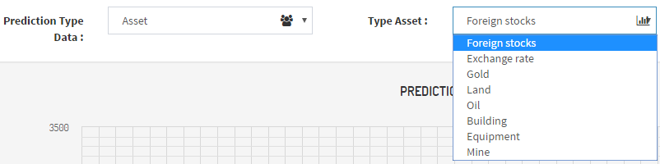
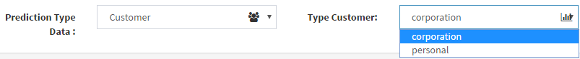
การออกแบบระบบ (ต่อ)
การพยากรณ์แต่ละสินทรัพย์ตามความต้องการของลูกค้า (ต่อ)
รายการเลือก
สูตรการพยากรณ์
เลือกการแสดงผล
รูปแบบแผนภูมิ
สามารถเลือกพยากรณ์แต่ละสินทรัพย์ โดยเลือก
ประเภทข้อมูล คือ ประเภทลูกค้า หรือ ประเภทสินทรัพย์ โดยต้องกำหนดรายการเลือกประเภทข้อมูล ตามประเภทที่ต้องการ

Slide 31
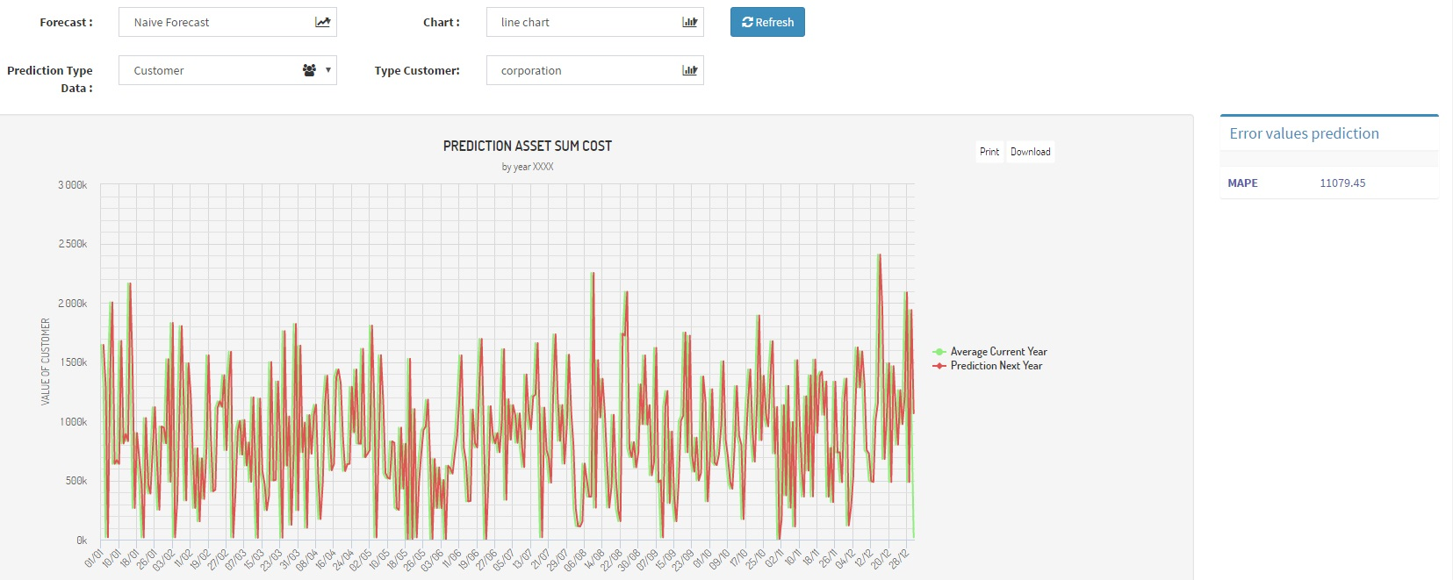
การออกแบบระบบ (ต่อ)
การพยากรณ์แต่ละสินทรัพย์ ตามสูตรการพยากรณ์แบบตรงไปตรงมา
สำหรับลูกค้า แบบนิติบุคคล
ตัวอย่างรูปแบบแผนภูมิเส้น (Line Chart)

Slide 32
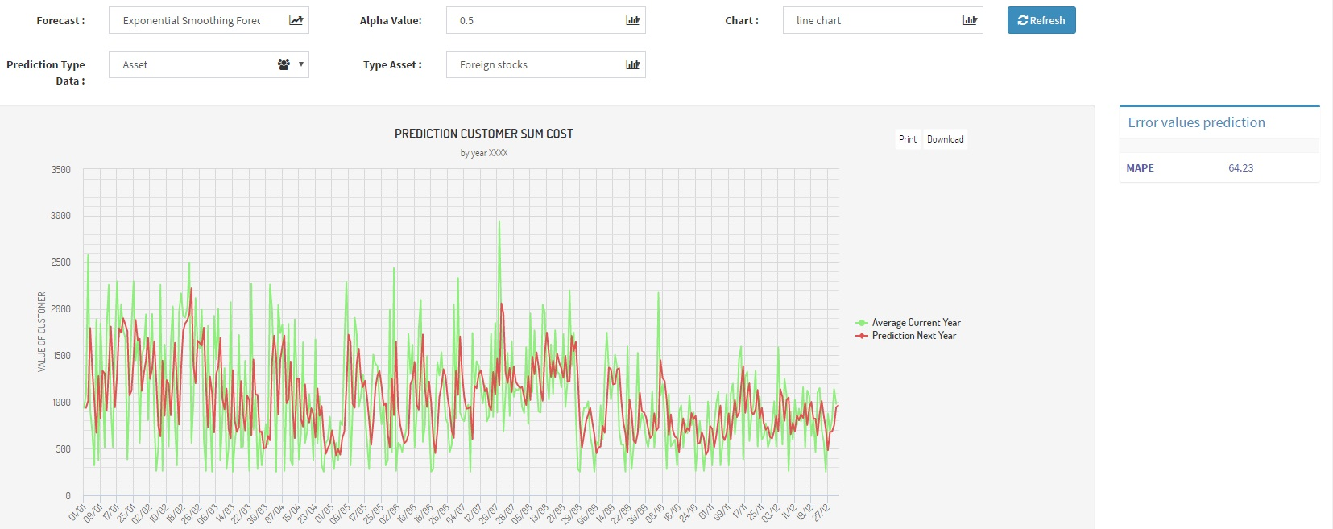
การออกแบบระบบ (ต่อ)
การพยากรณ์แต่ละสินทรัพย์ ตามสูตรการพยากรณ์แบบปรับให้เรียบ
สำหรับสินทรัพย์ แบบหุ้น
ตัวอย่างรูปแบบแผนภูมิเส้น (Line Chart)

Slide 33
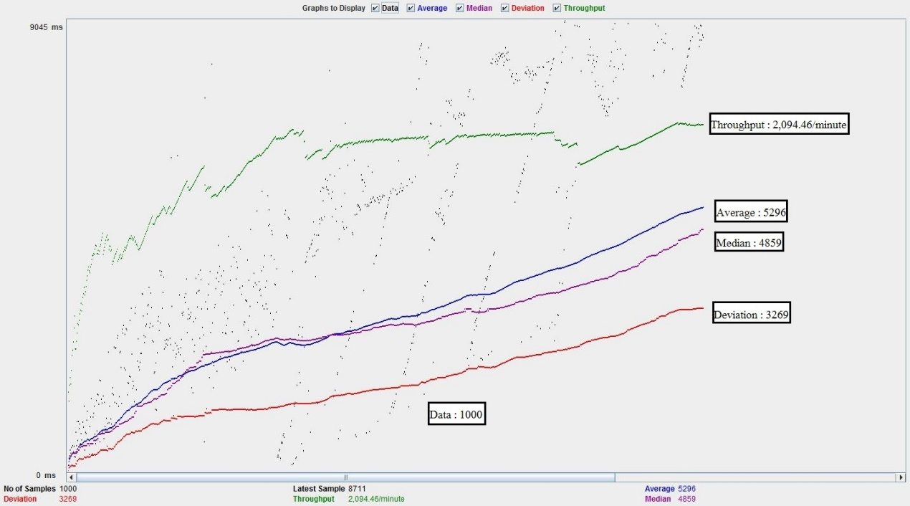
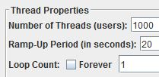
การทดสอบระบบ
ผลจากการทดสอบระบบ ในการวัดประสิทธิภาพมอดูลการวิเคราะห์

Slide 34
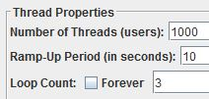
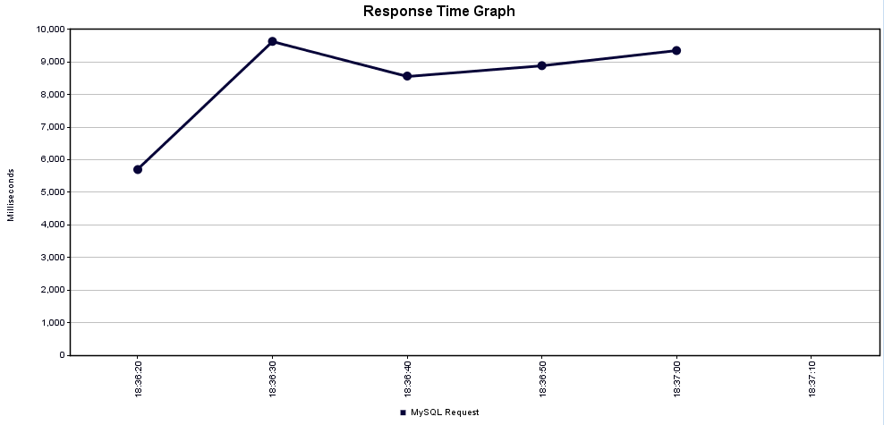
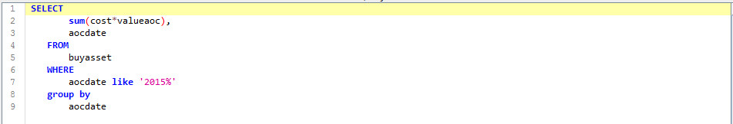
การทดสอบระบบ (ต่อ)
ผลจากการทดสอบการวัดประสิทธิภาพของระบบฐานข้อมูล ในการทดสอบมอดูลการพยากรณ์

Slide 35
การทดสอบระบบ (ต่อ)
ผลจากการทดสอบการวัดประสิทธิภาพของระบบฐานข้อมูล ในการทดสอบมอดูลการพยากรณ์ (ต่อ)
๐ จำนวนผู้ใช้ (#Samples) หมายถึง จำนวนผู้ใช้ที่ต้องการทำการทดสอบ = 3000 ผู้ใช้ (3 รอบ)
๐ ค่าเวลาตอบสนองเฉลี่ย (Average) = 8453 วินาที
๐ ค่าเวลาตอบสนองต่ำสุด = 162 วินาที
๐ ค่าเวลาตอบสนองสูงสุด = 10707 วินาที
๐ ค่าเวลาตอบสนอง ที่ร้อยละ 90 (90% Line) = 10110 วินาที
๐ ค่าเบี่ยงเบนมาตรฐาน (Std. Dev.) = 2683.81
๐ เปอร์เซ็นต์ความคลาดเคลื่อน (Error %) = 48.17 %
๐ ค่าประมวลผลคำร้องขอของฐานข้อมูล (Throughput) = 41.8 / sec
๐ ค่าความเร็วในการเชื่อมต่อ (KB/sec) = 170.94 KB/sec
๐ ค่ารับส่งข้อมูลเฉลี่ย (Avg. Bytes) = 4185.0 Bytes

Slide 36

สรุปและข้อเสนอแนะ
สรุป
การวิเคราะห์สินทรัพย์ตามความต้องการของลูกค้า กรณีศึกษา บริษัท เว็ลธ์ แมเนจเม้นท์ ซิสเท็ม จำกัด
ได้รู้ถึงการเปลี่ยนแปลงมูลค่าของสินทรัพย์ในรายปี หรือรายเดือน ทำให้ดำเนินการวิเคราะห์ และแจกแจงได้อย่างถูกต้อง สะดวก รวดเร็ว และมีประสิทธิภาพ ได้รู้ถึงพฤติกรรมของลูกค้าต่อสินทรัพย์ในรายปี หรือรายเดือน ได้ลดความเสี่ยงของลูกค้าจากข้อมูลสินทรัพย์ที่มีความไม่แน่นอน ได้ลดระยะเวลาการคาดการณ์ สินทรัพย์ของลูกค้าในอนาคต และได้การพยากรณ์ จากการวิเคราะห์ความต้องการของลูกค้า

Slide 37

สรุปและข้อเสนอแนะ (ต่อ)
ข้อเสนอแนะ
เพื่อให้การวิเคราะห์สินทรัพย์ตามความต้องการของลูกค้า มีประสิทธิภาพมากขึ้น ต้องมีคำนวณ และการแสดงผลค่าการวิเคราะห์สินทรัพย์ตามความต้องการของลูกค้าให้มีความคลาดเคลื่อนน้อยที่สุด และเพื่อให้ระบบตัดสินใจในการแนะนำพฤติกรรมลูกค้ากับทรัพย์สินในการลงทุนอย่างมีความแม่นยำ

Slide 38


จบการนำเสนอ
ขอบคุณครับ

